Slide 1
Лекція 10
Ціни та ціноутворення підприємства в умовах ринку

Slide 2

Основи формування ціни продукції підприємства.
Важливою складовою господарської діяльності підприємства є ціноутворення товару, що враховує окремі елементи (складові) ціни виробництва товару (послуги) та особливості формування ціни реалізації продукції. В Україні ціноутворен­ня товарів регламентується Законом України «Про ціни та ціноутворення».

Slide 3
Ціна – це грошовий вираз вартості, кількості грошей, що сплачується або отримується за одиницю товару або послуги.
Ціна складається з окремих елементів, основні з яких:
собівартість;
прибуток;
Ц = С + П
Крім того, до складу ціни можуть входити:
акцизний збір;
ПДВ;
націнки постачально-збутових організацій;
торгівельні надбавки;
Ц = С + П + М + АЗ + ПДВ + Н_{пост.-зб.} + Т_{надб.}

Slide 4

Прибуток (П) є одним з найважливіших показників фінансової діяльності, за яким визначають рейтинг підприємства (фірми). Наявність прибутку свідчить про ефек­тивність виробництва, добрий фінансовий стан підприємства. Це одне з джерел на­копичень та утворення фінансових ресурсів як підприємства, так і держави.

Slide 5

Наступним елементом ціни виробу є податки.
У практиці вітчизняного ціноутворення до складу ціп національних товарів входять такі непрямі податки: ввізне мито, якщо товар перетинає кордон України, акцизний збір, якщо підприємство виробляє підакцизний товар, і податок на додану вартість.

Slide 6
Мито (М) —непрямий податок, який стягується при перетині митного кордону, тобто при імпорті, експорті та транзиті товарів. Митні відносини та ставки митних зборів регламентуються Митним кодексом України, що почав діяти з 1.01.2004.
Цей податок, як і акцизний збір, включається в ціни товарів, сплачується за ра­хунок покупця, його ставки диференційовані за групами товарів, перелік яких знач­но ширший, ніж перелік підакцизних товарів
Порядок оплати і ставки мита визначаються Єдиним митним тарифом України, який базується на міжнародних нормах, принципах та правилах митної справи. Митом обкладаються товари та інші предме­ти, що ввозяться на митну територію України, вивозяться за межі цієї території та провозяться транзитом.

Slide 7

Акцизний збір (А) — це непрямий податок, що встановлюється на високопри­буткові товари, а також на товари підприємств-монополістів. Порядок сплати акциз­ного збору регламентується Законом України «Про ставки акцизного збору і ввізного мита на деякі товари» та Положенням «Про порядок нарахування, терміни сплати і надання розрахунку акцизного збору» від 19 березня 2001 року № 111. Акцизний збір включається в ціни високорентабельних товарів не першої необ­хідності та зрештою сплачується їх покупцем. Акцизним збором оподатковуються виключно товари і не оподатковуються роботи та послуги.

Slide 8
Сьогодні в Україні підакцизними є чотири групи товарів:
алкогольні напої, етиловий спирт;
тютюнові вироби;
транспортні засоби;
бензин, дистиляти, паливо.
Сума акцизного збору сплачується у грошовому еквіваленті до фізичної одиниці виміру товару (гривня, євро) або у відсотках.

Slide 9
Іншою формою непрямого податку, що входить до складу ціни, є податок на до­дану вартість (ПДВ). Це непрямий податок, який сплачується з новоствореної вар­тості на кожному етапі виробництва та реалізації товарів, виконання робіт, надання послуг. Порядок сплати ПДВ регламентує закон України «Про податок на додану вартість». ПДВ сплачують усі підприємства та організації, які відповідно до зако­нодавства України займаються виробничою та комерційною діяльністю, індивідуальні та приватні підприємства, які виробляють і реалізують на території України товари (роботи) і надають послуги від свого імені, а також спільні та іноземні підприємства, які здійснюють підприємницьку діяльність в Україні. Податок на додану вартість виз­начається в ціні товару (послуги) за діючою ставкою (20%) до ціни виробництва това­ру, яка враховує собівартість та прибуток.

Slide 10
Загалом перелічені елементи — собівартість, прибуток, мито, акцизний збір та ПДВ — становлять відпускну ціну товару, тобто ціну, за якою він передається на­ступній ланці товароруху для подальшої реалізації.
Важливими елементами ціни товару є оптово-збутові та торговельні надбав­ки. Встановлюють їх оптово-посередницькі та роздрібні торговельні підприємства, які зберігають товари, готують їх до продажу та реалізують з метою відшкодування власних витрат, а також отримання прибутку, необхідного для розширення діяльності.

Slide 11
Економічний зміст і функції цін.
Функції цін:
обліково-аналітична;
стимулююча;
розподільча;
регулююча.
Ціноутворення – це процес обґрунтування, затвердження та перегляду цін і тарифів, визначення їх рівня, співвідношення і структури. В залежності від того, яку мету переслідує підприємство чи фірма на ринку, розрізняють різні підходи до ціноутворення. Такими цілями діяльності підприємства можуть бути:
виживання на ринку;
максимізація прибутку;
лідерство на ринку;
лідерство в якості товару.

Slide 12
Класифікація цін.
Усі ціни в умовах ринкової економіки взаємопов’язані й утворюють єдину систе­му. Під дією ринкових факторів ціни змінюються. Взаємозв'язок та взаємовідносини цін обумовлені, по-перше, взаємозв’язками підприємств, результати діяльності яких виявляються саме цінами, по-друге, формуванням цін на загальних економічних принципах — законі вартості, співвідношенні попиту та пропозиції тощо. Залежно від сфери товарного обігу всі ціни класифікують в окремі блоки, розглянемо напрями класифі­кації системи цін.

Slide 13
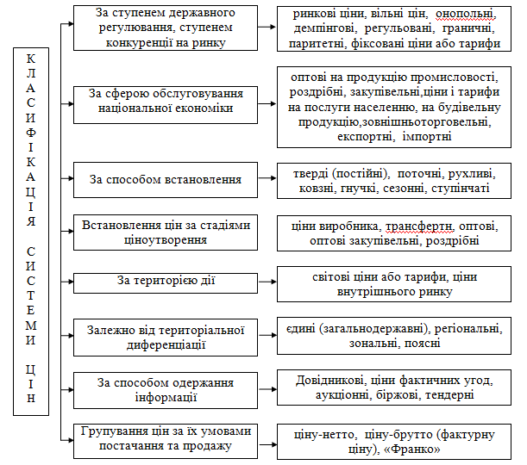

Slide 14
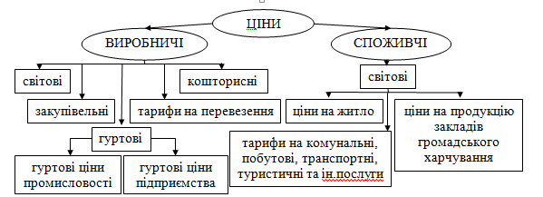
Виробничі ціни - це ціни за якими реалізується продукція і надаються послуги іншим підприємствам та організаціям.
Споживчі ціни – ціни на товари і послуги, що реалізуються населенню.

Slide 15
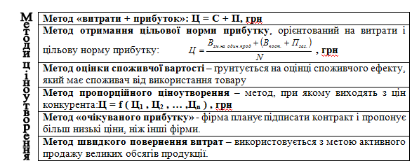
Методи ціноутворення в умовах ринку.
В основі формування гуртових та роздрібних цін (та й будь-яких цін взагалі) лежить собівартість продукції, яка є нижньою межею ціни.
При формуванні гуртової ціни підприємства до собівартості продукції додаються прибуток, ПДВ, акцизний збір.

Slide 16

Типи модифікованих цін:
територіальні;
ціни зі знижками;
ціни стимулювання покупок;
пільгові ціни;
ціни на нові товари.

Slide 17
Графік беззбитковості
Точку беззбитковості (самоокупності)можна визначити і аналітичним способом за формулою:

